Slide 1
ADMINISTRACIÓN MUNICIPAL ZONA TUMBACO
UNIDAD DE OBRAS PUBLICAS
IMPLEMENTACIÓN ESTACIÓN DE TRANSFERENCIA CUMBAYÁ
FUENTE: Secretaría De Movilidad Alcaldía_2017

Slide 2
ADMINISTRACIÓN MUNICIPAL ZONA TUMBACO
UNIDAD DE OBRAS PUBLICAS
ANTECEDENTES:
Mediante MEMORANDO No. AMZT-DGT-2017-0900, UNIDAD DE TERRITORIO Y VIVIENDA (AMZT) remite copia Informe Técnico SM-DPPM-095/2017 (14 de junio del 2017) SECRETARIA DE MOVILIDAD MUNICIPIO DEL DISTRITO METROPOLITANO DE QUITO-Mesa de Trabajo:
1. Propuestas de solución de la Reforma Geométrica de la intersección calles Alba Calderón y Ma. Angélica Idrobo.
2. Pre Diseño de la implementación de la Estación Provisional Cumbaya
FUENTE: Secretaría De Movilidad Alcaldía_2017

Slide 3
ESTACIÓN PROVISIONAL DE TRANSFERENCIA CUMBAYA:
ADMINISTRACIÓN MUNICIPAL ZONA TUMBACO
UNIDAD DE OBRAS PUBLICAS
Transporte intracantonal combinado (intraparroquial) del Distrito Metropolitano de Quito.
En razón de que es necesario dar una solución a la operación del transporte intracantonal combinado que inicia su recorrido en la intersección de las calles Alba Calderón y Ma. Angélica Idrobo.
FUENTE: Secretaría De Movilidad Alcaldía_2017

Slide 4
ESTACIÓN PROVISIONAL DE TRANSFERENCIA CUMBAYA:
ADMINISTRACIÓN MUNICIPAL ZONA TUMBACO
UNIDAD DE OBRAS PUBLICAS
PARÁMETROS TÉCNICOS:
AREA : 3.739,644 m2 (Levantamiento EPMMOP)
PROPIEDAD : Municipal
OBSERVACIONES: Expropiaciones correspondientes a predios colindantes
TOPOGRAFIA : No se precisa definición total de linderos (EPMMOP)
FUENTE: Secretaría De Movilidad Alcaldía_2017

Slide 5
ESTACIÓN PROVISIONAL DE TRANSFERENCIA CUMBAYA:
ADMINISTRACIÓN MUNICIPAL ZONA TUMBACO
UNIDAD DE OBRAS PUBLICAS
CONSIDERACIÓN RUTAS-TRÁFICO VEHICULAR:
VEHICULO DE DISEÑO : Microbús (7.00 m de longitud)
RUTAS ESTIMADAS : Desde Cumbaya hacia el Sur de Quito (S. Bolivar)
Operadora | Rutas | Flota | Intervalos: min
TRNSFLORESTA | Cumbayá-La Floresta | 14 | 5-8
SOTRANOR | Cumbayá-La Floresta | 4 | 12-20
 | Santa Inés-Cumbayá | 3 | 15-30
 | San Juan-Cumbayá | 2 | 15
 | Santa Rosa-Cumbaya | 4 | 10-30
 | Carapungo-Cumbayá | 15 | 4
PROCESO DE REGULARIZACIÓN | Quitumbe-Cumbayá | 60 | 1.5
FUENTE: Dirección Metropolitana de Gestión de la Movilidad

Slide 6
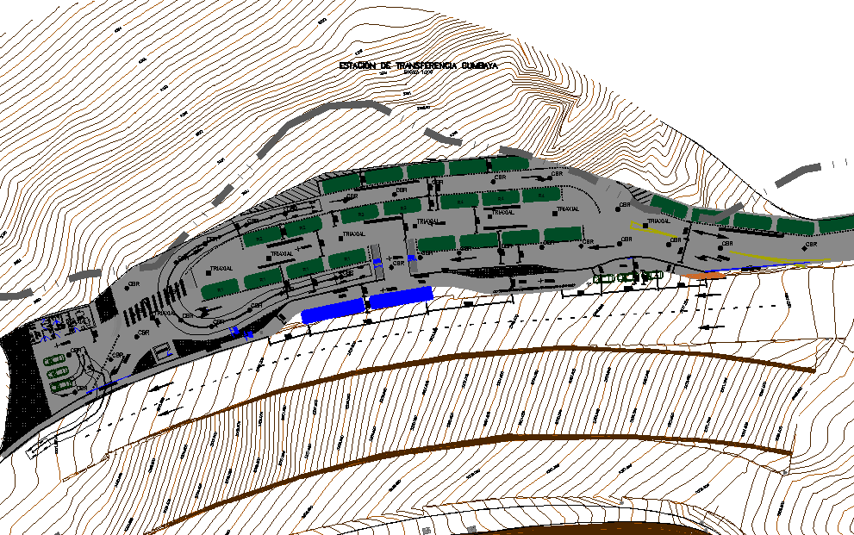
ESTACIÓN PROVISIONAL DE TRANSFERENCIA CUMBAYA:
ADMINISTRACIÓN MUNICIPAL ZONA TUMBACO
UNIDAD DE OBRAS PUBLICAS
ESQUEMA IMPLANTACIÓN GENERAL:
FUENTE: Secretaría De Movilidad Alcaldía_2017

Slide 7
ESTACIÓN PROVISIONAL DE TRANSFERENCIA CUMBAYA:
ADMINISTRACIÓN MUNICIPAL ZONA TUMBACO
UNIDAD DE OBRAS PUBLICAS
COSTO REFERENCIAL-PRE DISEÑO PAVIMENTO FLEXIBLE: 10% Inst. Eléctricas y Sanitarias
FUENTE: Secretaría De Movilidad Alcaldía_2017
PAVIMENTO FLEXIBLE-CAPA DE RODADURA ADOQUIN: 252.317,29 + 10% = 277549.02
PAVIMENTO FLEXIBLE-CAPA DE RODADURA ASFALTO: 261.862,41 + 10% = 288048.65
FUENTE: Secretaría De Movilidad Alcaldía_2017

Slide 8
GESTIÓN:
ADMINISTRACIÓN MUNICIPAL ZONA TUMBACO
UNIDAD DE OBRAS PUBLICAS
Mediante Oficio con Ticket GDOC 2017-092416, la AMZT solicita un exhaustivo estudio de trafico a la Secretaria de Movilidad (13 de septiembre del 2017)
Mediante Oficio con Ticket GDOC 2017-135055, la AMZT solicita un exhaustivo y completo estudio de suelos (Geología y geotecnia): Ensayos Triaxiales (SPT), Ensayos CBR; Clasificación de suelos (SUCS) y Hidrosanitaria a la Gerencia General EPMMOP (14 de septiembre del 2017) Dada la ubicación del predio, plataforma conformada con material de relleno, quebrada “El Tejar”
Mediante Oficio con Ticket GDOC 2017-187155, la AMZT solicita un exhaustivo y completo estudio de suelos (Geología y geotecnia): Ensayos Triaxiales (SPT), Ensayos CBR; Clasificación de suelos (SUCS) y Hidrosanitaria al Secretario General de Coordinación Territorial y Participación Ciudadana (05 de enero del 2018). Dada la ubicación del predio, plataforma conformada con material de relleno, quebrada “El Tejar”
FUENTE: Secretaría De Movilidad Alcaldía_2017

Slide 9
ACTUALIDAD:
ADMINISTRACIÓN MUNICIPAL ZONA TUMBACO
UNIDAD DE OBRAS PUBLICAS
Para que se concrete la propuesta, es necesario que el pre diseño prosiga a la siguiente fase de diseños definitivos tanto de arquitectura como de las diferentes ingenierías (estructurales, hidrosanitarias, eléctricas y pavimentos) una vez se disponga de todos los estudios completos, necesarios para el diseño definitivo o de detalle para la construcción.
Dada la condición del sitio, es necesaria la reconformación del material del cual se compone actualmente la plataforma, para permitir la adecuada cimentación de estructuras de edificios y pavimentos.
Dada la envergadura y funcionalidad del proyecto, se recomienda como alternativa de diseño, el considerar la implementación de pavimento rígido por la característica de relleno y la posible afluencia vehicular a futuro.
Dada la envergadura y funcionalidad del proyecto, se recomienda un estudio de laboratorio de suelos así como una prospección geológica a detalle dada la magnitud física que se tiene planificado para la Estación.

Slide 10
ACTUALIDAD:
ADMINISTRACIÓN MUNICIPAL ZONA TUMBACO
UNIDAD DE OBRAS PUBLICAS
Se indica mediante Oficio No. SM-1835-2016 que: “…se manifiesta y concluye que la Unidad Administrativa de Territorio y Vivienda y la Unidad de Catastro de la Administración Zonal de Tumbaco, verifica que el área a ocupar para el proyecto “Estación de Transferencia Cumbayá”, y el predio expropiado, no tienen relación entre si; en este sentido nos indica que es procedente continuar con los estudios del anteproyecto”
Se dispone de 1 levantamiento topográfico del terreno, 1 Informe de espesores y características mecánicas (1 MUESTRA) y 1 estudio de suelos (1 Pozo), 1 clasificación AASHTO, 1 Ensayo CBR (1 Muestra).

